Slide 1
PhotoMath
Проект по информатике
Проект сделали:
Салькаев Руслан
Фоминенко Артемий
ПФМЛ№239 10-2 класс
2018 год

Slide 2
Краткое описание:
Входные данные: Картинка в формате jpg. В картинке написан пример из целых чисел, знаков: +, -, *, /, (, ).
Выходные данные: Решенный пример. Промежуточные: картинка пользователя и считанный с нее пример.

Slide 3
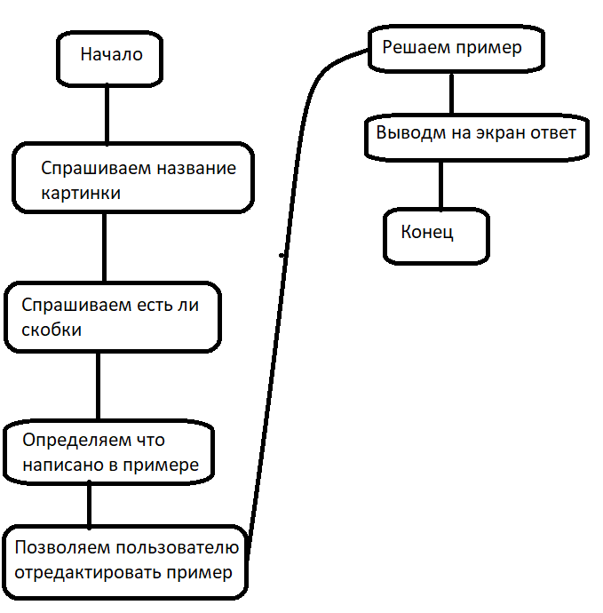
Алгоритм работы:

Slide 4
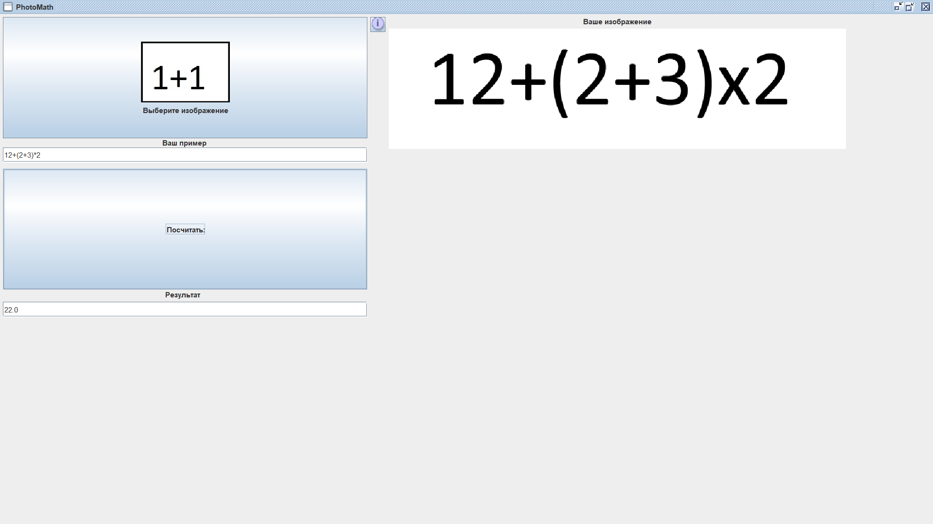
Пример работы:

Slide 6
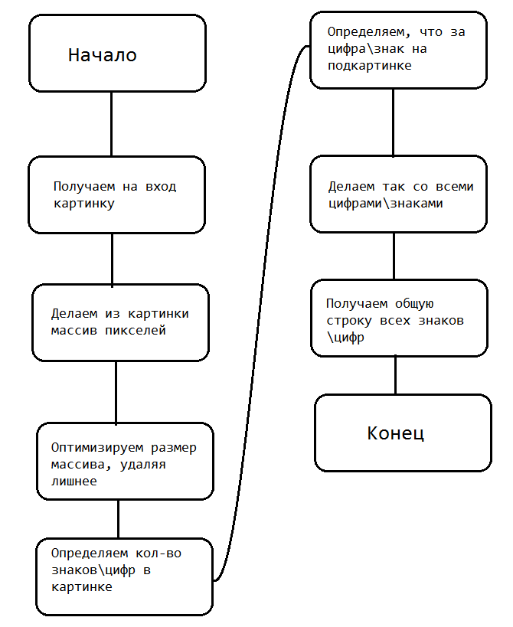
Метод распознавания с картинки:
Задача: Получает картинку с примером. Определяет, что в ней написано и возвращает строку с примером, написанным на картинке.

Slide 7
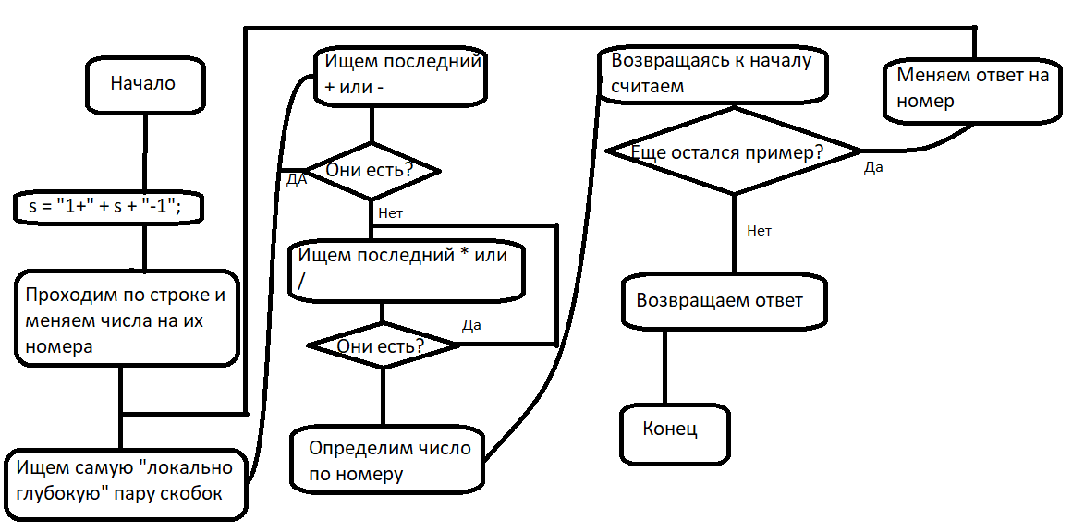
Метод решения примера из строки:
Задача: Получает пример написанный в строке и решает его

Slide 8
Ограничения:
Картинка должна быть меньше чем 5000х5000 пикселей
Картинка должна быть в формате jpg
Текст должен быть весьма крупным (шрифт 48+)
Умножение должно быть написано как “x”, а не как “*”
Цифры и знаки не должны залезать друг на друга

Slide 9
Возникшие трудности:
1)Скобки больше по размеру чем остальные символы. 2)При подсчете из строки, при поиске элементов минус отрицательного числа путался с вычитанием.

Slide 10
Спасибо за внимание!

